Slide 1


TRIỂN KHAI HỆ THỐNG ERP CÔNG TY CỔ PHẦN SẢN XUẤT VÀ THƯƠNG MẠI HỮU NGHỊ ĐÀ NẴNG

Slide 2

CÁC THÀNH VIÊN NHÓM 10
Lê Kim Long 42K14
Boubphaphanh Linleudy 42K14
Nguyễn Thị Bích Nga 42K21
Võ Việt Nga 42K21
Dương Phương Thảo 42K21

Slide 3

#1
#2
#3
#4
GIỚI THIỆU CHUNG VỀ CÔNG TY
GIỚI THIỆU VỀ ERP
Enterprise Resource Planning
PHÂN HỆ NHÂN SỰ
PHÂN HỆ SẢN XUẤT

Slide 4
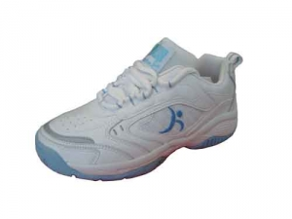


GIỚI THIỆU CHUNG VỀ CÔNG TY
#1
Tên công ty: Công ty Cổ phần Sản xuất Thương mại Hữu nghị Đà Nẵng
Tên giao dịch quốc tế : Huu Nghi Danang Joint Stock Company
Tên viết tắt : HUNEX
Trụ sở chính: Khu công nghiệp Đà Nẵng, P.An Hải Bắc, Q.Sơn Trà, TP Đà Nẵng
Vốn điều lệ: 50.000.000.000 VNĐ
Các lĩnh vực HĐKD :
- Sản xuất, kinh doanh xuất nhập khẩu các loại giày dép và vật tư các loại
- Mua bán, khai thác cho thuê tài sản, đất đai và bất động sản

Slide 5
GIỚI THIỆU CHUNG VỀ CÔNG TY
#1
Đại hội đồng cổ đông
Ban kiểm soát
Hội đồng
quản trị
Tổng giám đốc
Phó tổng
giám đốc
Kế toán trưởng
Trung tâm thiết kế
Xí nghiệp SX số 1
Xí nghiệp SX số 2
Phòng kinh doanh
Phòng tài chính kế toán
Phòng xuất nhập khẩu
Phòng tổ chức hành chính
Phòng quản lý thiết bị và đầu tư
Phòng phát triển thương hiệu

Slide 6
#1
#2
#3
#4
GIỚI THIỆU CHUNG VỀ CÔNG TY
GIỚI THIỆU VỀ ERP
(Enterprise Resource Planning)
PHÂN HỆ NHÂN SỰ
PHÂN HỆ SẢN XUẤT

Slide 7
#2
GIỚI THIỆU VỀ ERP (Enterprise Resource Planning)
ERP (Hệ thống hoạch định nguồn lực doanh nghiệp) là là phần mềm quản lý tổng thể doanh nghiệp, cho phép doanh nghiệp tự kiểm soát được trạng thái nguồn lực của mình. Từ đó, họ có thể lên kế hoạch khai thác các nguồn tài nguyên này hợp lý nhờ vào các quy trình nghiệp vụ thiết lập trong hệ thống. Ngoài ra ERP còn cung cấp cho các doanh nghiệp một hệ thống quản lý với quy trình hiện đại theo chuẩn quốc tế, nhằm nâng cao khả năng quản lý điều hành doanh nghiệp cho lãnh đạo cũng như tác nghiệp của các nhân viên.

Slide 8
#2
GIỚI THIỆU VỀ ERP (Enterprise Resource Planning)
Quản lý nhân sự (Human Resource Management)
Lập kế hoạch và quản lý sản xuất (Production Planning and Control)
Quản lý hàng tồn kho (Stock Control)
Quản lý mua hàng (Purchase Control)
Hệ thống ERP đầy đủ
Báo cáo quản trị (Management Reporting)
Quản lý bán hàng và phân phối (Sales and Distribution)
Báo cáo thuế (Tax Reports)
Kế toán tài chính (Finance)
Quản lý dịch vụ (Service Management)
Quản lý dự án
(Project Management)

Slide 9
#2
GIỚI THIỆU VỀ ERP (Enterprise Resource Planning)
Khi triển khai thành công hệ thống ERP sẽ giúp cho doanh nghiệp một số lợi ích cơ bản sau:
• Tối đa hóa mức độ trao đổi thông tin
• Cung cấp thông tin tức thời
• Tích hợp thông tin thông qua toàn bộ chuỗi cung ứng
• Giảm thiểu thời gian đáp ứng: giảm cycle time
• Phân quyền ra quyết định đến cấp thấp nhất được mọi vấn đề được giải quyết dễ dàng, nhanh chóng và hiệu quả
• Giảm chi phí do loại bỏ được các công việc, các quy trình thừa, không tạo ra giá trị gia tăng.
• Cải thiện kết quả hoạt động kinh doanh của doanh nghiệp.
• Cho phép chia sẻ và theo dõi thông tin của toàn bộ doanh nghiệp.
• Chuẩn hóa các hoạt động của doanh nghiệp.
• Giúp đạt được và duy trì lợi thế cạnh tranh.
• Cải thiện sự tương tác giữa khách hàng và nhà cung cấp

Slide 10
#2
GIỚI THIỆU VỀ ERP (Enterprise Resource Planning)
Lợi ích đối với bộ phận nhân sự
Lợi ích đối với bộ phận sản xuất
• Tích hợp cơ sở dữ liệu nhân sự
– Lương, chế độ chính sách
– Kế hoạch tuyển dụng
– Chi phí công tác và di chuyển
• Thanh toán theo tiêu chuẩn quốc gia và quốc tế
• Xem nhân viên là khách hàng đặc biệt
– Thang bậc phát triển nhân sự
– Điều phối đào tạo,
• Chấm công (giờ công, nghỉ phép, trực ca): quan trọng cho việc phân bổ chi phí ngân sách.
• Tăng năng suất.
• Gắn kết thông tin đơn hàng và sản xuất: các đơn hàng hiện có và các đơn hàng dự
báo.
• Theo dõi chính xác lượng hàng có phục vụ cho: bán hàng, phân phôi, quản lý nguyên vật liệu
• Giúp cho việc lập kế hoạch sản xuất tốt hơn.
Lợi ích đối với bộ phận kinh doanh
Lợi ích đối với bộ phận kế toán – tài chính
• Giảm thời gian báo giá, tăng khả năng đáp ứng.
• Phân tích lợi nhuận dựa trên số liệu thật về: chi phí, doanh thu, sản lượng hàng bán, các khách hàng mục tiêu, thị phần, khuynh hướng của thị trường…
• Cho phép tạo ra các kế hoạch tiếp thị, các khung giá khác nhau, các kế hoạch giảm giá linh động…
• Dự báo chính xác thời gian giao hàng, kiểm soát chặt chẽ giữa đơn hàng và hàng tồn kho.
• Theo dõi công nợ chặt chẽ, giảm thiểu nợ quá hạn.
• Tổng hợp bức tranh tài chính tổng thể và chính xác của doanh nghiệp, giảm chi phí lưu trữ sổ sách
• Cung cấp thông tin đầu vào chất lượng cao để phân tích đánh giá:
• Mối liên kết giữa kết quả điều hành và hiệu ứng về tài chính
• Cung cấp cái nhìn nhân quả dễ dàng hơn cho công tác quản lý điều hành
• Có sẵn dữ liệu tài chính trợ giúp cho việc ra quyết định tốt hơn.
• Cho phép tạo ra các số đo cho việc thực hiện các chiến lược.

Slide 11
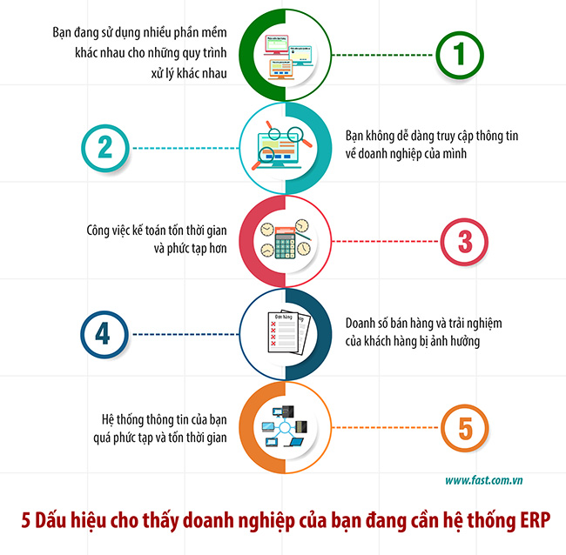
#2
GIỚI THIỆU VỀ ERP (Enterprise Resource Planning)
Phần mềm ERP có 4 đặc điểm chính sau:
1. ERP là một hệ thống quản trị sản xuất kinh doanh hợp nhất. Mọi thành viên doanh nghiệp (từ nhà quản lý tới nhân viên), mọi công đoạn và phòng ban chức năng xâu chuỗi thành một quá trình hoạt động sản xuất kinh doanh có trật tự.
2. ERP là một hệ thống phần mềm hỗ trợ chứ không phải dây chuyền sản xuất tự động thay thế sức người.
3. ERP là một hệ thống quản lý hoạt động theo quy tắc và kế hoạch rõ ràng. Các nhân viên với nhiệm vụ cụ thể cần được xác định từ trước cùng với quy định nhất quán, chặt chẽ; kế hoạch sản xuất kinh doanh phải được lập ra theo định kỳ tuần, tháng, năm.
4. ERP là hệ thống liên kết giữa các phòng ban trong công ty để chúng cùng làm việc, trao đổi, cộng tác qua lại với nhau chứ không phải mỗi phòng ban là một cát cứ hoạt động riêng lẻ.

Slide 12
#1
#2
#3
#4
GIỚI THIỆU CHUNG VỀ CÔNG TY
GIỚI THIỆU VỀ ERP
(Enterprise Resource Planning)
PHÂN HỆ NHÂN SỰ
PHÂN HỆ SẢN XUẤT

Slide 13
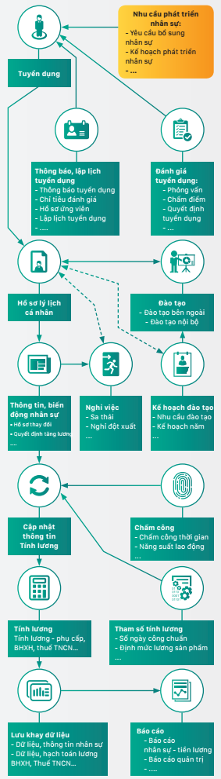
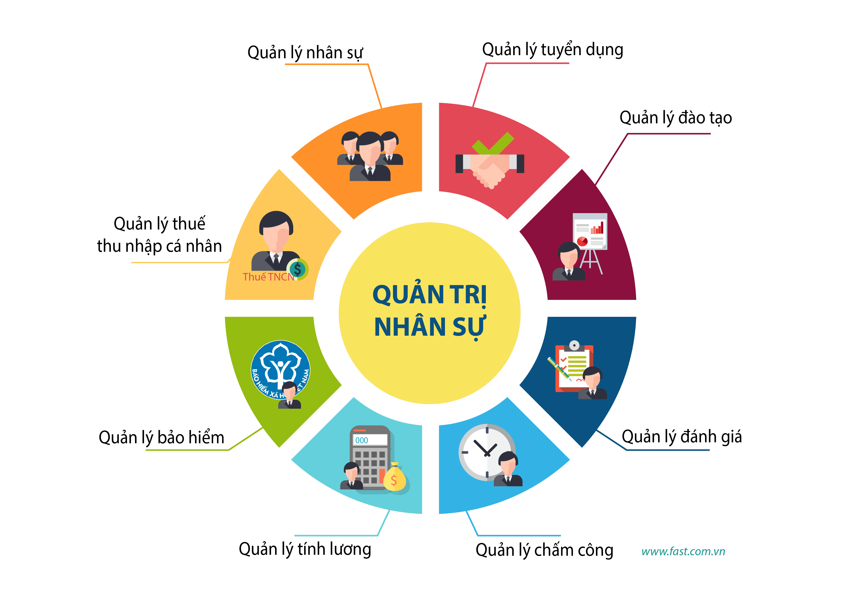
#3
PHÂN HỆ NHÂN SỰ

Slide 14
#3
PHÂN HỆ NHÂN SỰ
QUY TRÌNH TUYỂN DỤNG cán bộ & nhân viên công ty Hữu Nghị Đà Nẵng
- Nắm bắt yêu cầu → Thiết lập bảng mô tả công việc (mục đích để hệ thống lại tất cả công việc) → Yêu cầu tuyển dụng: giới tính, tuổi, chuyên ngành, trình độ Tiếng Anh, …) → Trình lên Ban Giám Đốc → Duyệt → Đăng tuyển
- Hình thức tuyển dụng: đăng tuyển trên mạng, báo chí, truyền hình, nhanh nhất là kết nối hệ thống của các trường Cao Đẳng, Đại Học thông qua phòng Hỗ Trợ Doanh Nghiệp & Công tác sinh viên để kết nối được với các khoa.
- Sau khi tuyển dụng xong sẽ tiến hành TEST (Tiếng Anh, IQ, các câu hỏi phỏng vấn, …) hoặc TEST chuyên môn là nhiệm vụ của chuyên môn như KẾ TOÁN, KỸ THUẬT, …, khi test sẽ có 2 bảng đánh giá khác nhau về trình độ học vấn & bằng cấp (khá, giỏi, trung bình)
- Sau khi trúng tuyển sẽ làm việc trong thời gian 30 ngày, sau thời gian 30 ngày thì trưởng bộ phận chuyên môn sẽ đánh giá bạn giỏi, khá hay trung bình để quyết định mức lương của bạn
- Những người có kinh nghiệm thì sẽ được offer 30 ngày test nếu không được thì sẽ bị out
- Trước ngày có kết quả đánh giá thì bộ phận nhân sự sẽ gửi phiếu đánh giá xuống bộ phận chuyên môn rồi sẽ quyết định có ký hợp đồng hay không còn nếu trình độ đại học là 60 ngày.

Slide 15
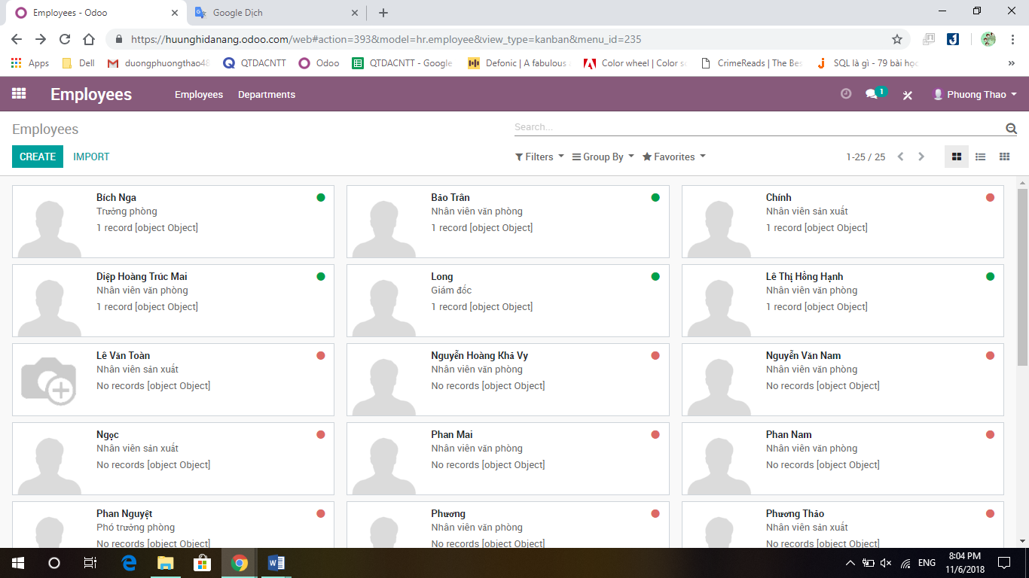
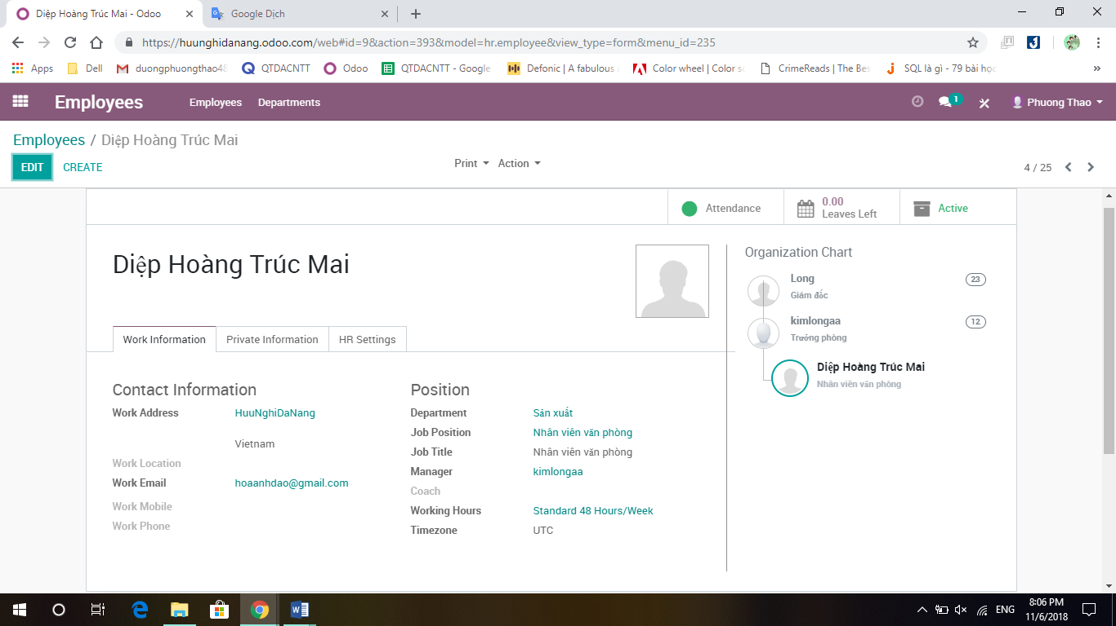
#3
PHÂN HỆ NHÂN SỰ
Quản lý nhân lực

Slide 16
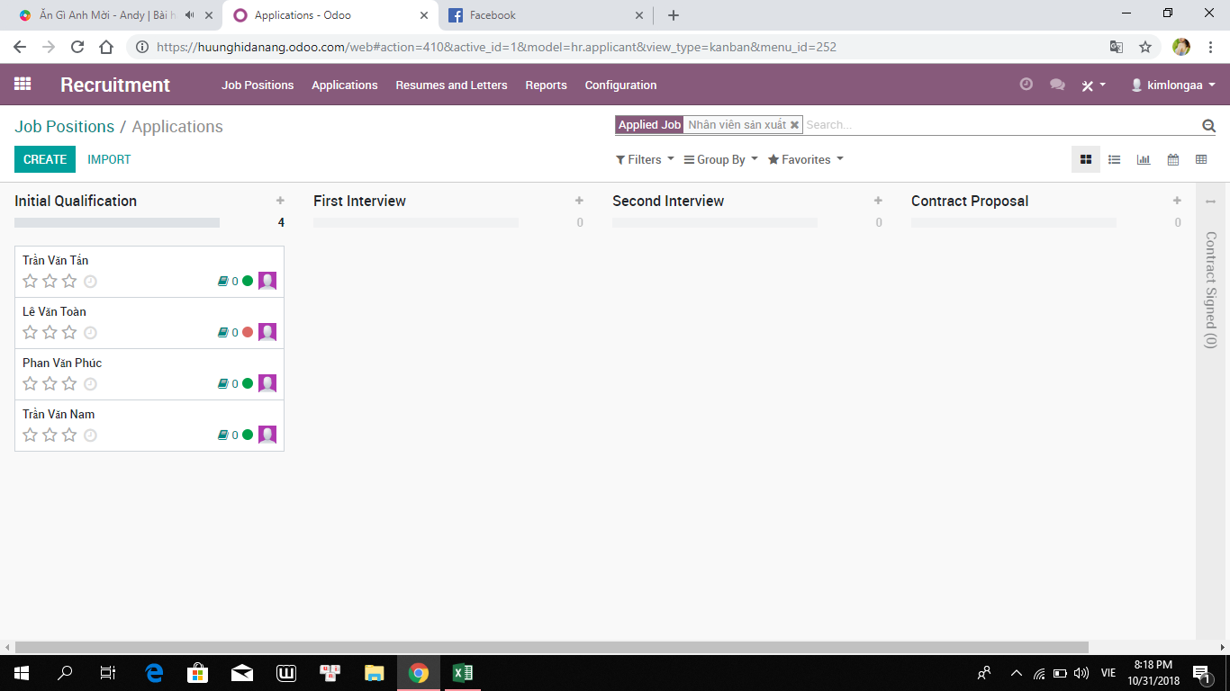
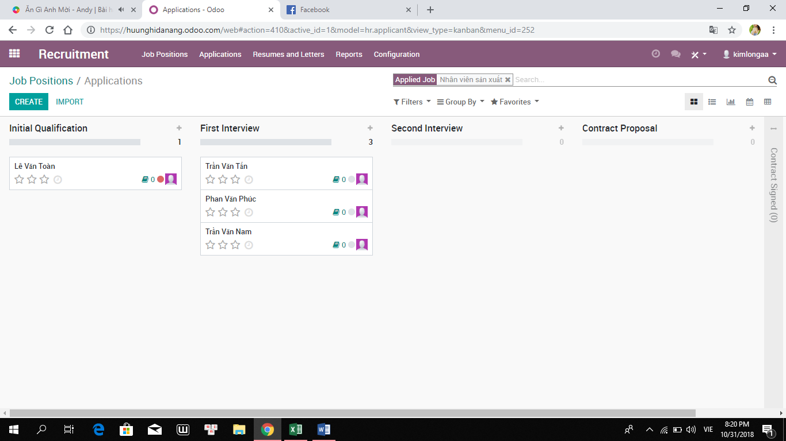
#3
PHÂN HỆ NHÂN SỰ
Tiếp nhận hồ sơ ban đầu và xem xét
Phỏng vấn lần 2 và chọn người dự tuyển đạt yêu cầu

Slide 17
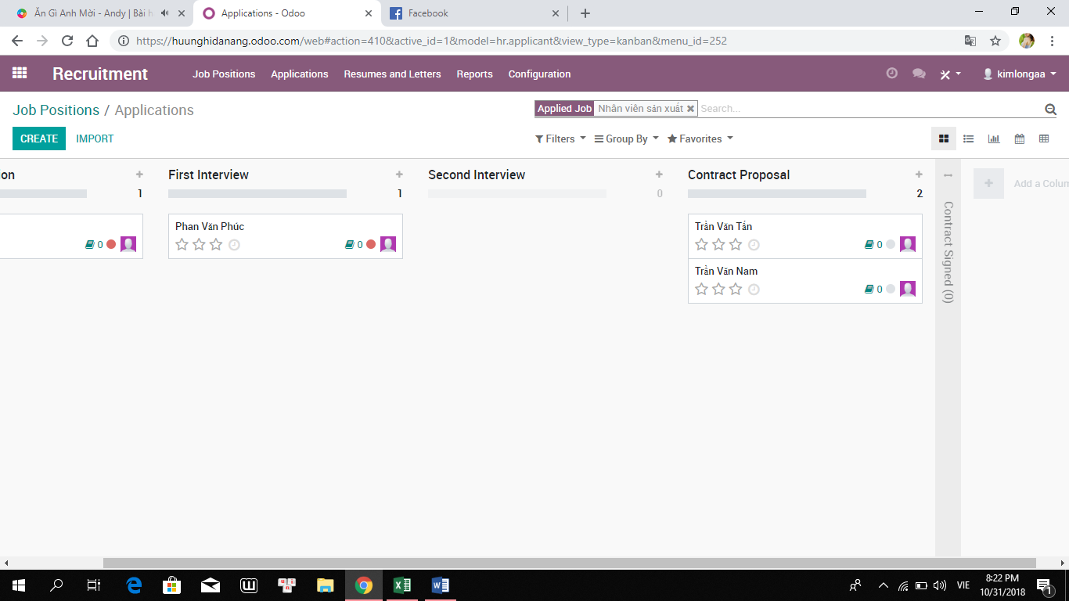
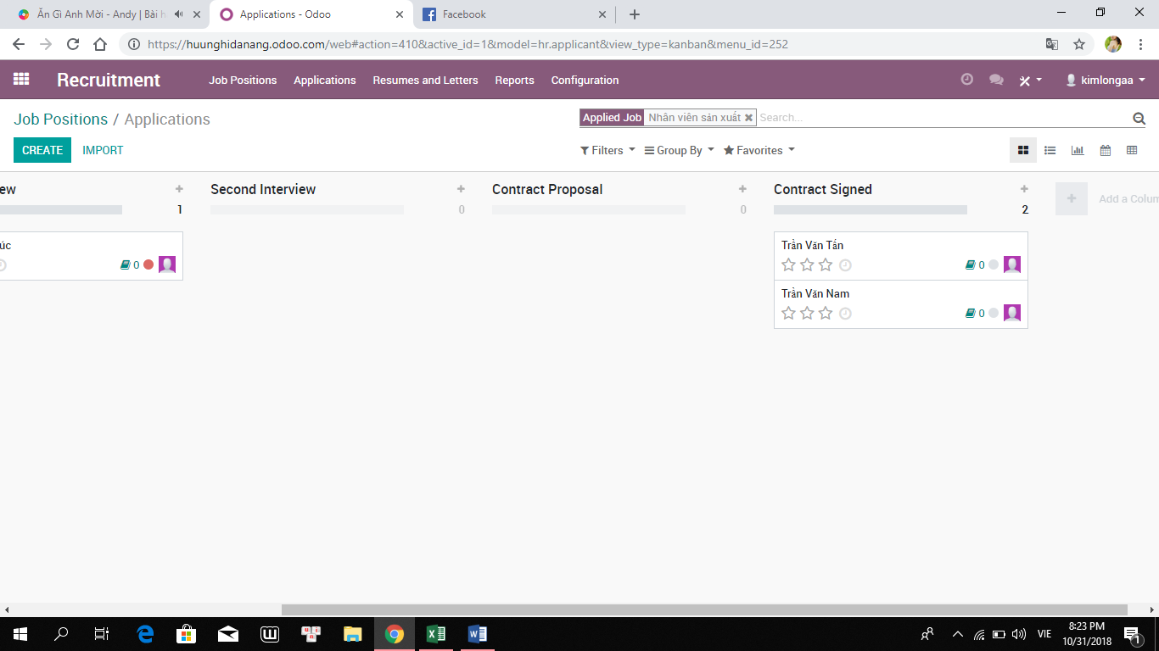
#3
PHÂN HỆ NHÂN SỰ
Dự tuyển lần 3
Đề xuất hợp đồng và ký hợp đồng

Slide 18
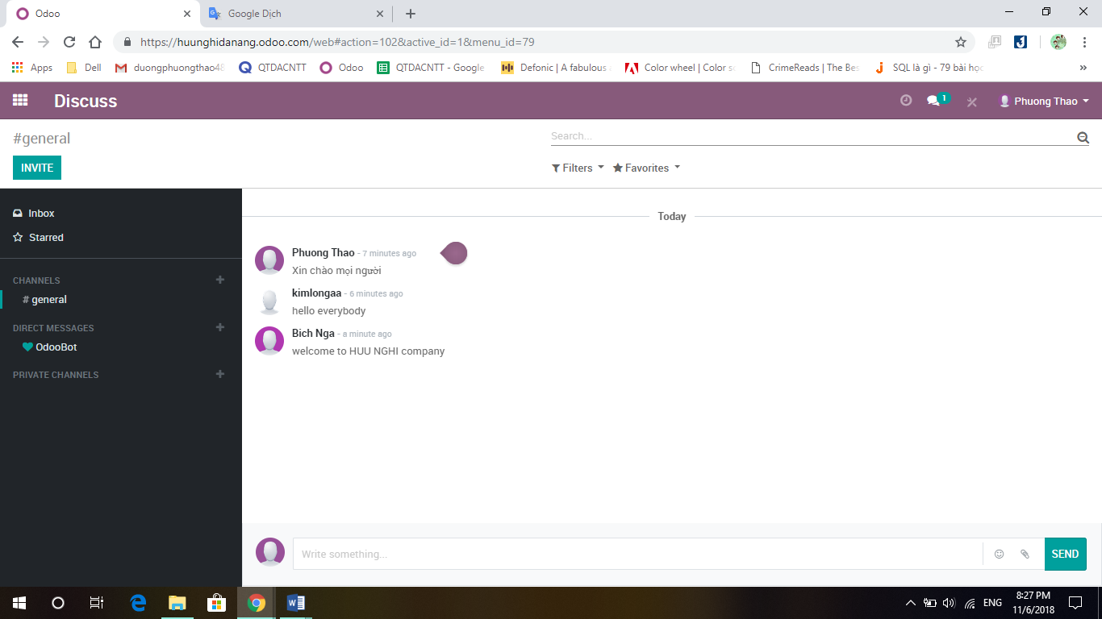
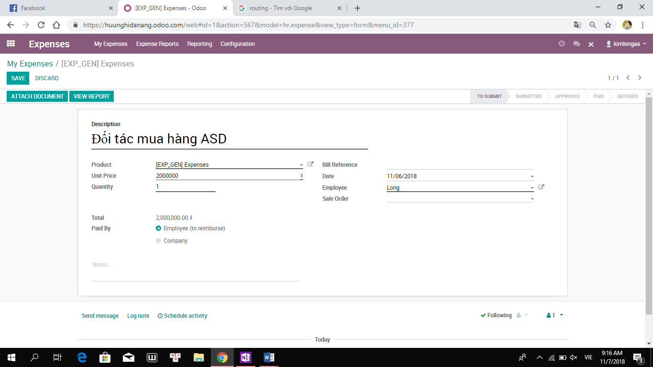
#3
PHÂN HỆ NHÂN SỰ
Mạng xã hội doanh nghiệp
Theo dõi các khoản chi phí của nhân viên

Slide 19
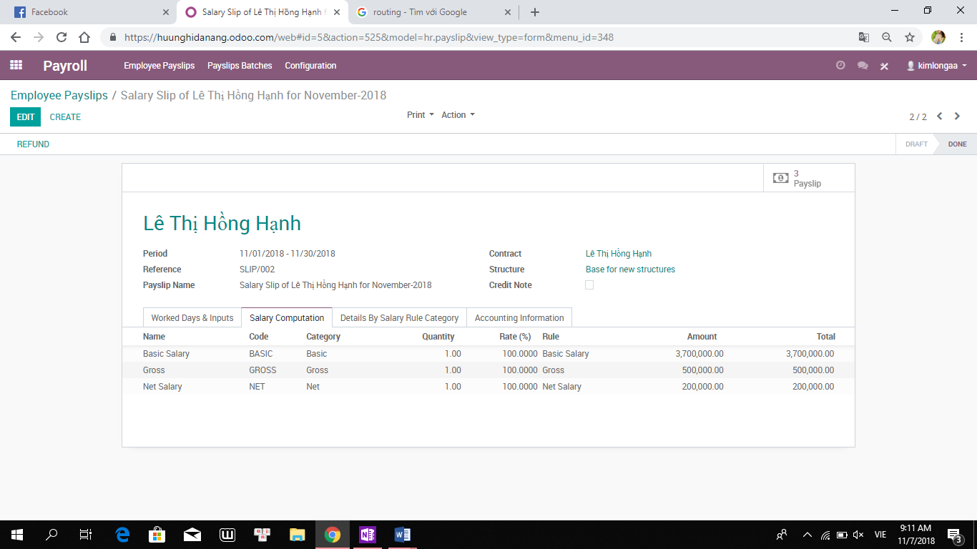
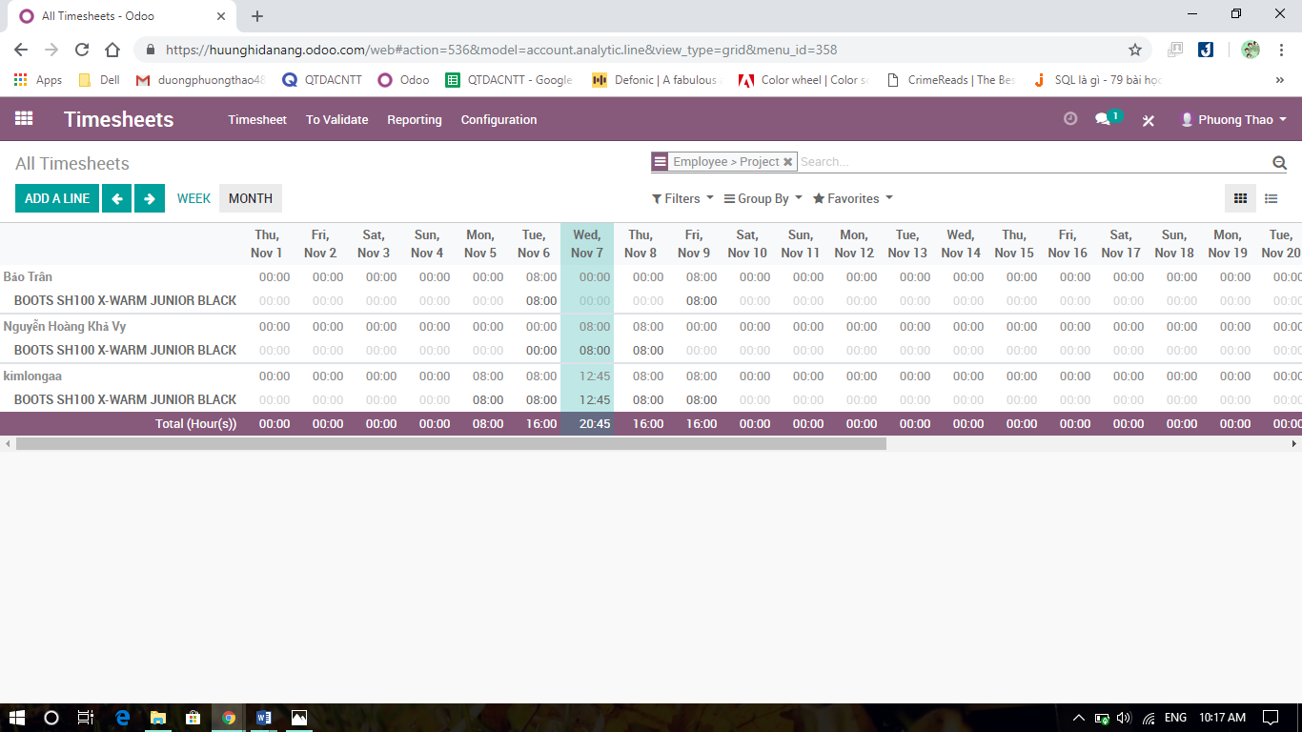
#3
PHÂN HỆ NHÂN SỰ
Tính lương
Chấm công

Slide 20
#1
#2
#3
#4
GIỚI THIỆU CHUNG VỀ CÔNG TY
GIỚI THIỆU VỀ ERP
(Enterprise Resource Planning)
PHÂN HỆ NHÂN SỰ
PHÂN HỆ SẢN XUẤT

Slide 21
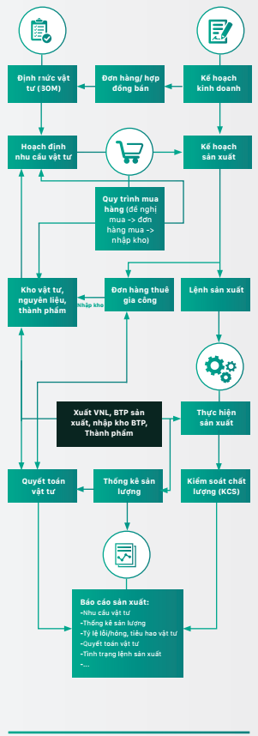
#4
PHÂN HỆ SẢN XUẤT
PTSP
CHUẨN BỊ SX
SẢN XUẤT

Slide 22
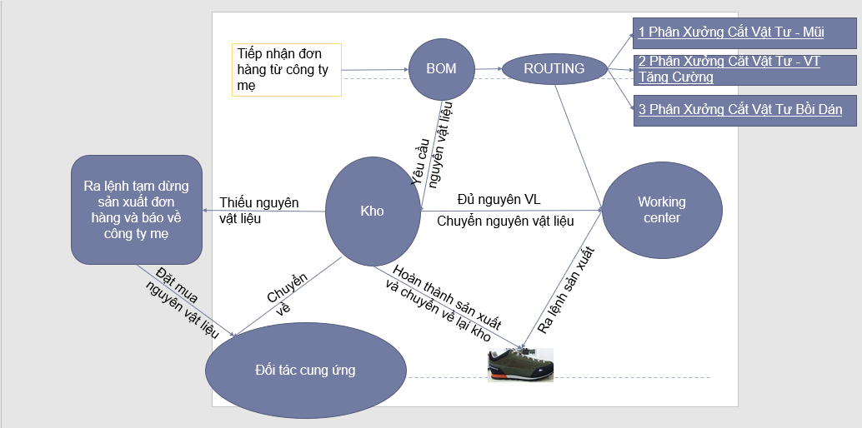
#4
PHÂN HỆ SẢN XUẤT

Slide 23
#4
PHÂN HỆ SẢN XUẤT
THƯƠNG HIỆU
R&D
SẢN XUẤT
PHÂN PHỐI
Thương hiệu
- Design
- Marketing
R&D: Vật tư – thiết bị
- R&D: Sản phẩm
- R&D: Hạ tầng công nghệ
KHCB SX
- KHĐH SXXH
- Triển khai, tổ chức sản xuất
Phân phối các cấp

Slide 24
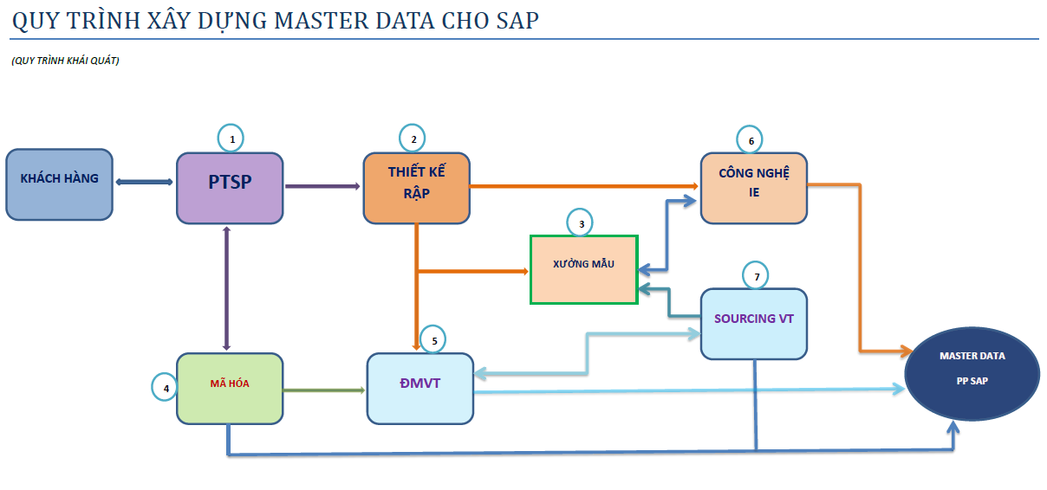
#4
PHÂN HỆ SẢN XUẤT

Slide 25
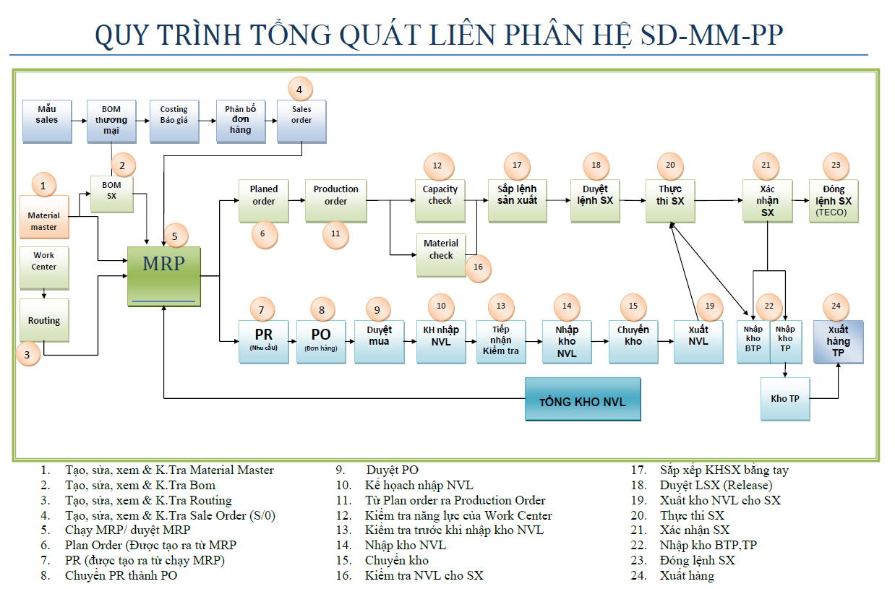
#4
PHÂN HỆ SẢN XUẤT

Slide 26
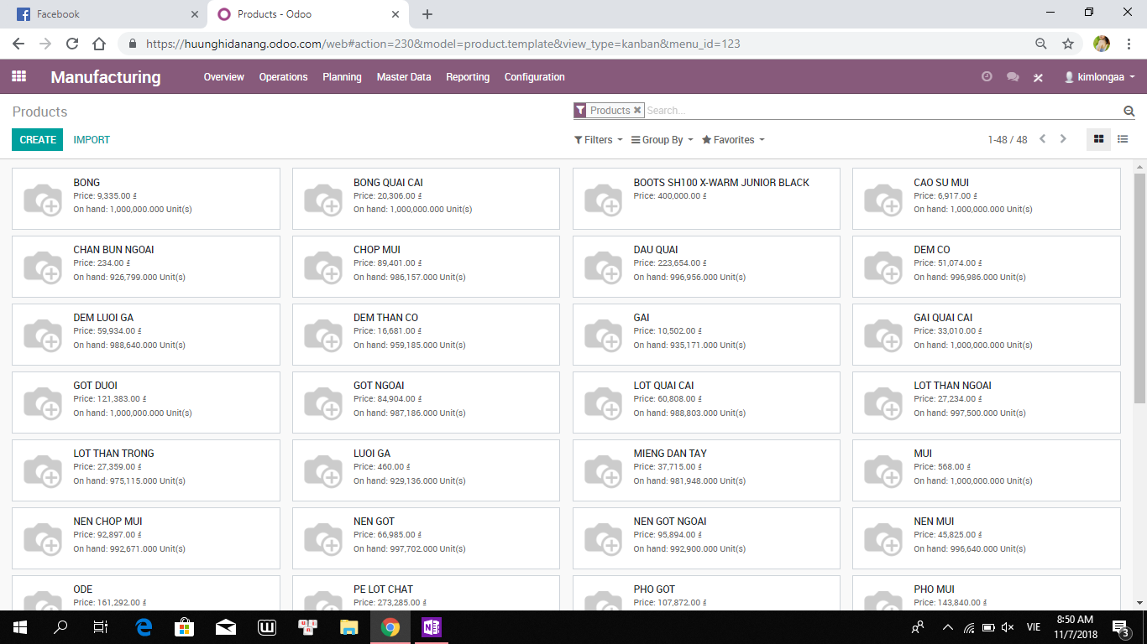
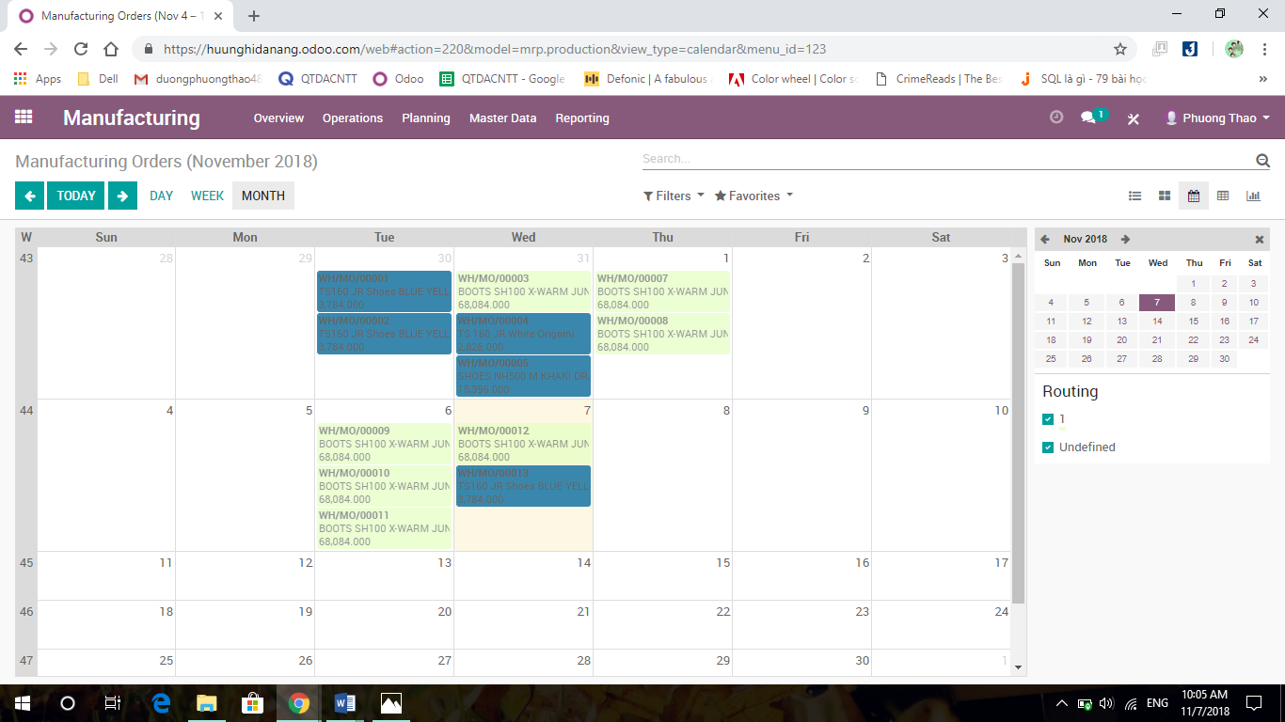
#4
PHÂN HỆ SẢN XUẤT
Hoạch định nguồn lực sản xuất
Quản lý Sản xuất, Định mức nguyên liệu, Lập kế hoạch sản xuất, theo dõi hoạt động sản xuất
Lập kế hoạch sản xuất hiệu quả

Slide 27
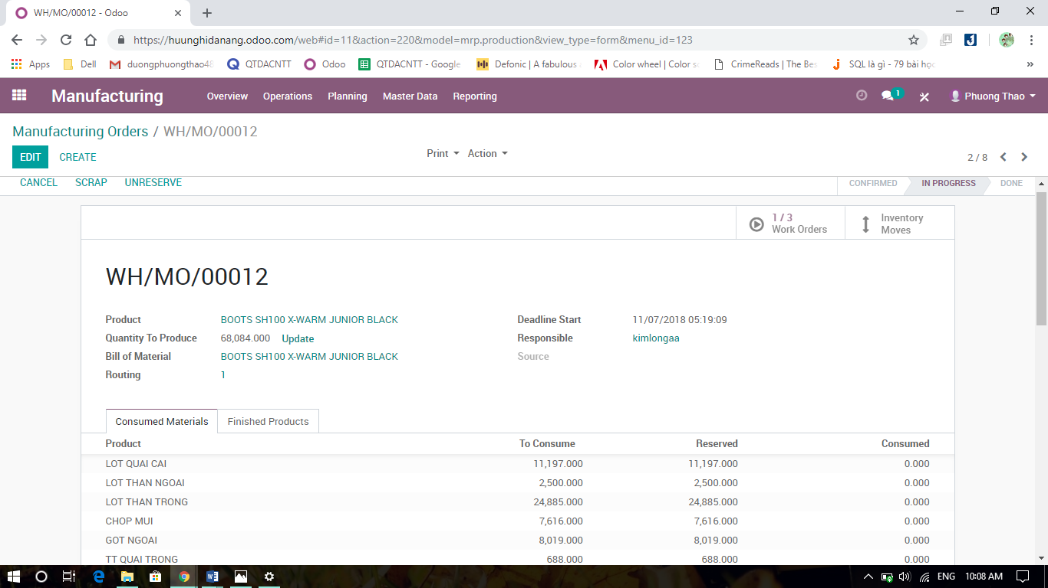
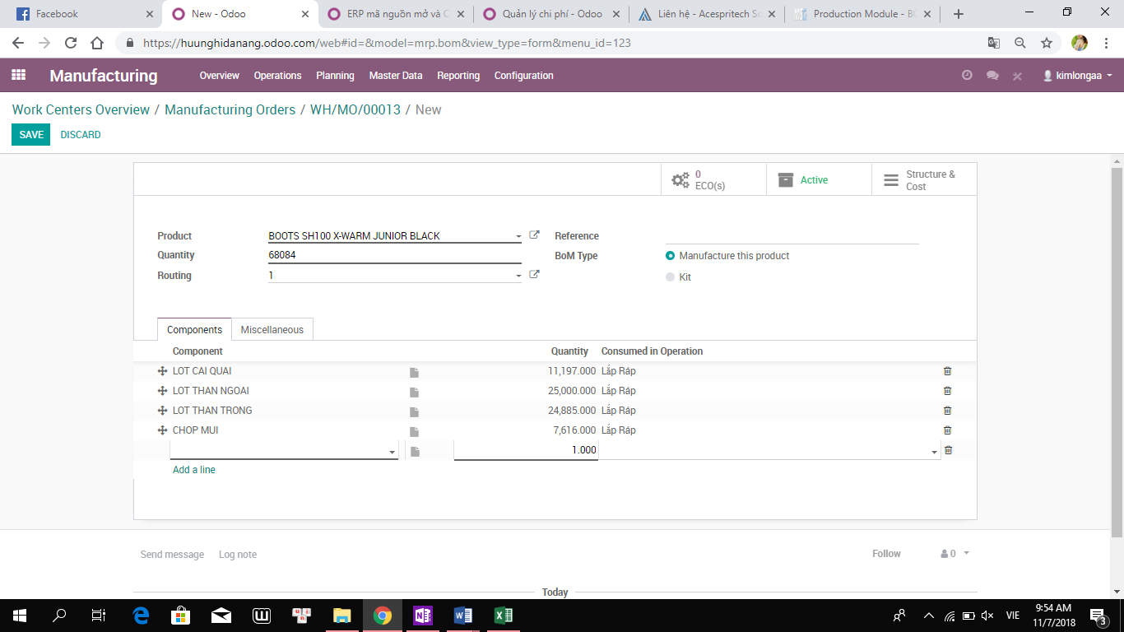
#4
PHÂN HỆ SẢN XUẤT
Xác định linh hoạt dữ liệu tổng thể
Sản phẩm, Định mức nguyên liệu & Quy trình sản xuất

Slide 28
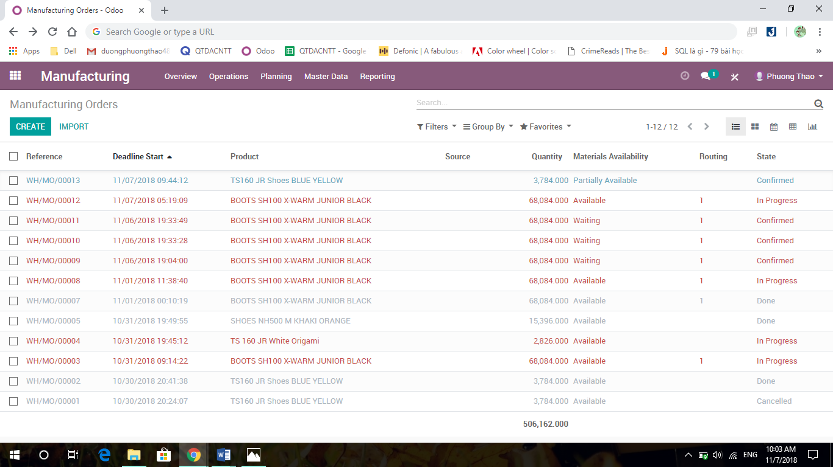
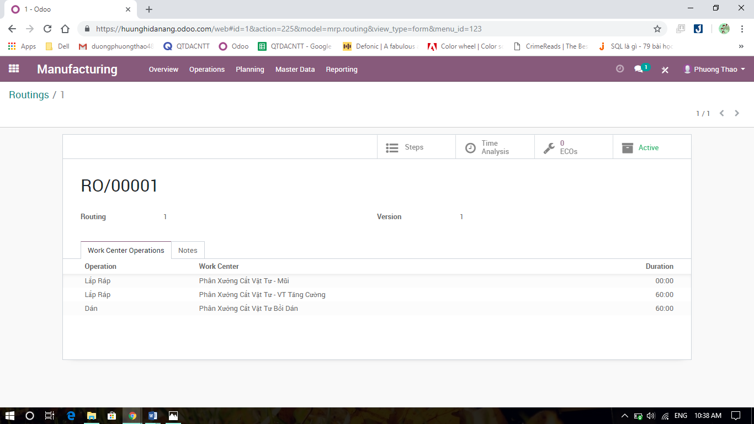
#4
PHÂN HỆ SẢN XUẤT
Giao diện làm việc trực quan & hiệu quả
Định hướng (ROUTING)

Slide 29
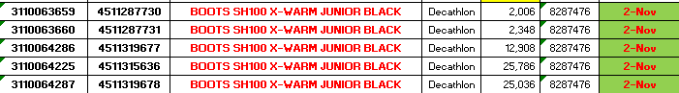
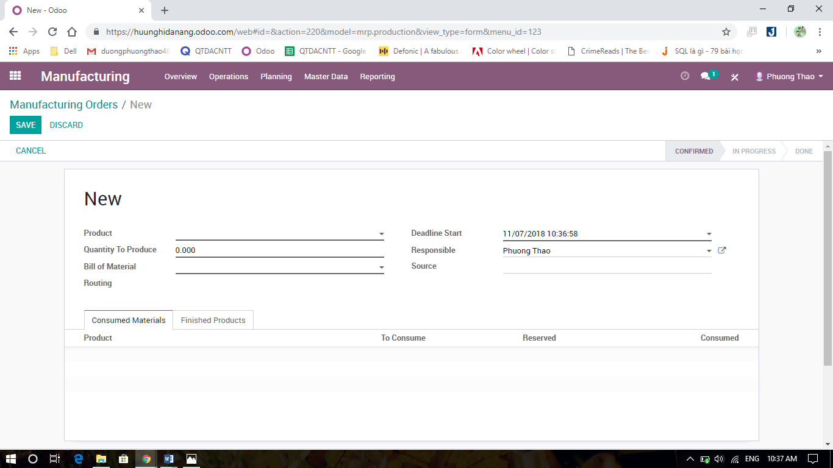
#4
PHÂN HỆ SẢN XUẤT
Xác nhận đơn đặt hàng
Tạo sản phẩm mới

Slide 30
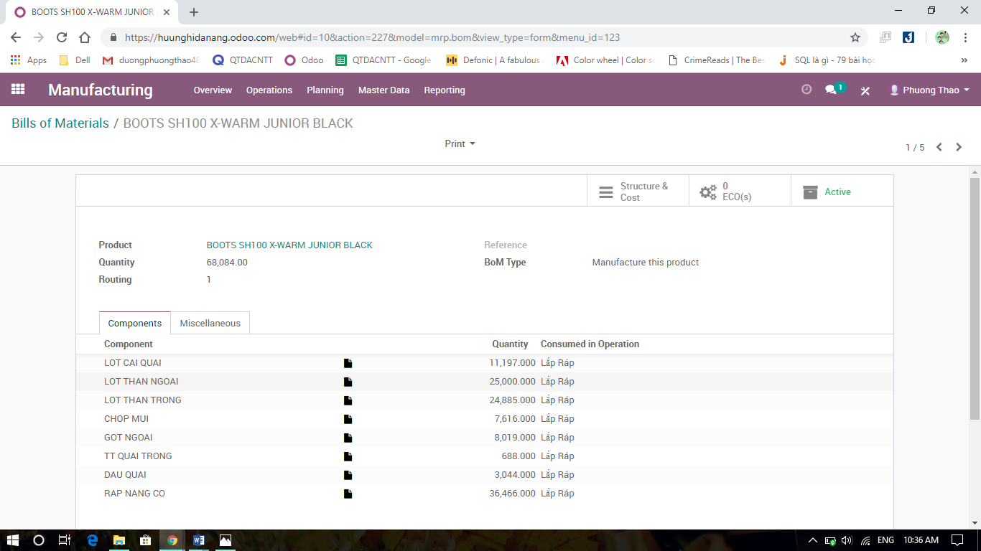
#4
PHÂN HỆ SẢN XUẤT
Định mức nguyên vật liệu

Slide 31
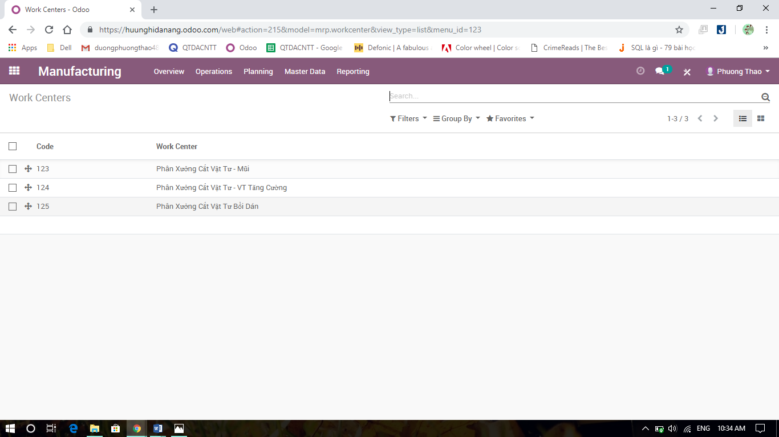
#4
PHÂN HỆ SẢN XUẤT
Working center

Slide 32
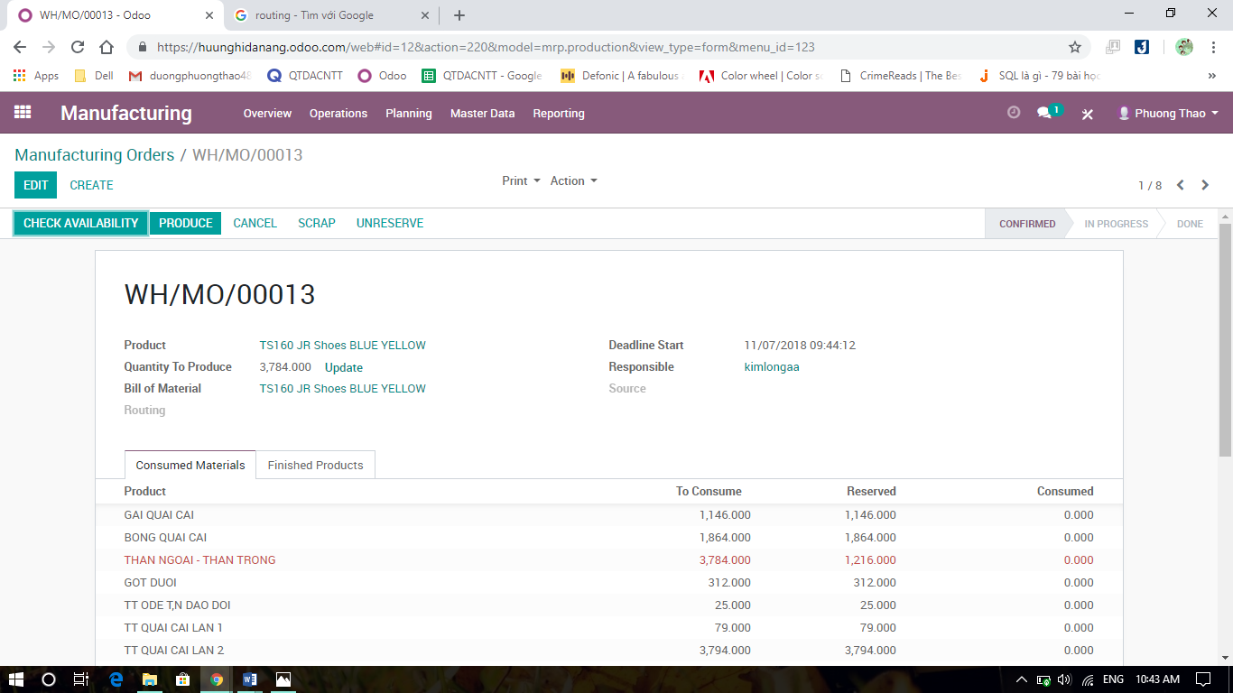
#4
PHÂN HỆ SẢN XUẤT
Tiến hành sản xuất đơn hàng

Slide 33
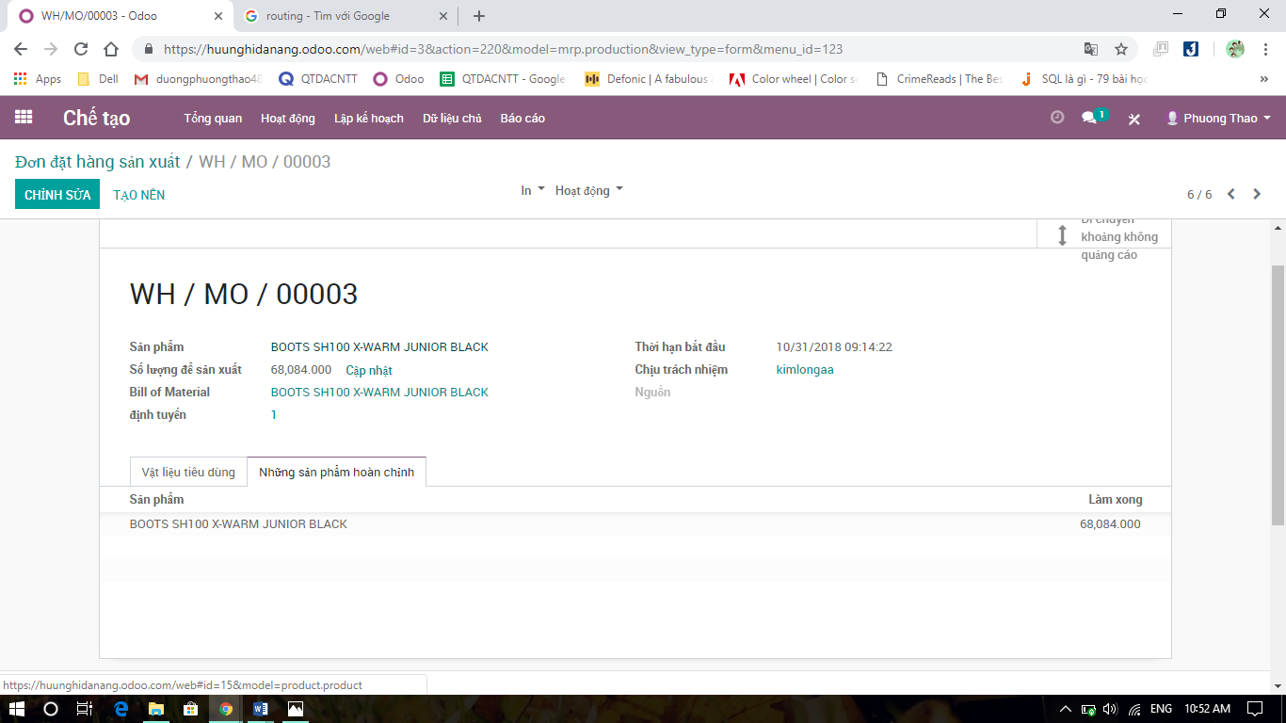
#4
PHÂN HỆ SẢN XUẤT
Hoàn thành đơn hàng sản xuất

Slide 34

THANK FOR YOUR ATTENTION

